Slide 1
BDM101K Základy práva pro neprávníky
Soukromé právo – úvod, členění, metody regulace. Vybrané otázky.
JUDr. Radovan Malachta, Ph.D.
podzim 2024

Slide 2
Soukromé právo
vymezení v § 1 odst. 1 občanského zákoníku
  „Ustanovení právního řádu upravující vzájemná práva a povinnosti osob vytvářejí ve svém souhrnu soukromé právo.“ (§ 1 odst. 1 OZ)
osoby si mohou upravit vzájemně práva a povinnosti podle svých představ – autonomie vůle
  „Nezakazuje-li to zákon výslovně, mohou si osoby ujednat práva a povinnosti odchylně od zákona; zakázána jsou ujednání porušující dobré mravy, veřejný pořádek nebo právo týkající se postavení osob, včetně práva na ochranu osobnosti.“ (§ 1 odst. 2 OZ)
úkol: V čem se autonomie vůle může projevovat?
limity: dobré mravy, veřejný pořádek a práva týkající se postavení osob

Slide 3
Opakování
rovné postavení osob
formální rovnost vs. faktický nerovnost
ochrana slabší smluvní strany
dispozitivní právní normy (typické, ale máme i řadu kogentních)

Slide 4
Soukromé právo
historicky soukromé právo a občanské právo ztotožňovány
dnes občanské právo zvlášť (občanské právo hmotné, resp. obecné občanské právo), vydělila se jiná právní odvětví (dnes vnímána jako samostatná právní odvětví)
  obchodní právo, pracovní právo, právo duševního vlastnictví, rodinné právo
  někdy – ale nemaťme si hlavu – spotřebitelské právo
občanské právo (občanský zákoník) – subsidiární (podpůrné) užití, pokud existuje zvláštní úprav
  lex generalis a lex specialis

Slide 5
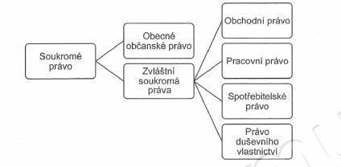
Soukromé právo
Zdroj: Ronovská, K., Dobrovolná, E., Lavický, P. Úvod do soukromého práva: obecná část. 2. vyd. 2018. Česká společnost pro civilní právo procesní.

Slide 6
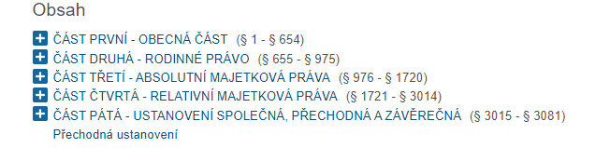
Občanské právo
Zákon č. 89/2012 Sb., občanský zákoník

Slide 7
Systém občanského práva
Obecná část
Osoby
Právní skutečnosti
Věci
Předmět, normy, zásady
Zvláštní část
Dědické právo
Rodinné právo
Závazkové právo
Věcná práva

Slide 8
Prameny soukromého práva
Zamyslete se
nad číslováním
opakování: formální prameny práva v ČR
  zákon č. 89/2012 Sb., občanský zákoník, ve znění pozdějších předpisů
  zákon č. 90/2012 Sb., o obchodních společnostech a družstvech, ve znění pozd. předpisů
  zákon č. 91/2012 Sb., o mezinárodním právu soukromém, ve znění pozdějších předpisů
  Ale i další zákony: autorský zákon, zákoník práce, katastrální zákon a řada jiných
právní principy
  důležité pro tvorbu práva a aplikaci práva
  podstata, smysl, pochopení práva
  „prozařuzují“ celým právním systémem
  výklad – interpretace práva
zvyklosti
  přihlíží se, pokud se jich zákon dovolává (§ 9 odst. 1 OZ)
Příklady?

Slide 9
Úkol
Přečtěte si níže uvedený případ. Jak byste v takovém případě rozhodli na základě právních principů/zásad? Bude se vaše rozhodnutí lišit budete-li rozhodovat podle současné české právní úpravy uvedené v občanském zákoníku (§§ 1475 a násl.)? Zdůvodněte.
V roce 1889 musel newyorský soud ve slavném případu Riggs vs. Palmer rozhodnout, zda dědic, uvedený v závěti svého dědečka, může na základě té to závěti dědit, třebaže kvůli tomu, aby dědil, svého dědečka zabil.

Slide 10
Které principy jsou typické pro soukromé právo?
• Audiatur et altera pars (je třeba vždy slyšet i druhou stranu).
• In dubio pro reo (v pochybnostech ve prospěch obžalovaného).
• Ignorantia legis non excusat (neznalost zákona neomlouvá).
• Lex retro non agit (zákon nepůsobí zpětně).
• Ne bis in idem (ne dvakrát o tomtéž).
• Nemo ultra posse obligatur (k nemožnému není nikdo zavázán).
• Nullum crimen, nulla poena sine lege (není zločinu, není trestu bez zákona).
• Pacta sunt servanda (smlouvy se mají dodržovat).

Slide 11
Principy/zásady soukromého práva
autonomie vůle
smluvní volnost
je dovoleno vše, co není zakázáno
ochrana slabší strany
princip poctivosti
právní jistota
ochrana práv třetích osob
zákaz zneužití práva
smlouvy mají být dodržovány
právo slouží bdělým
zásada nikomu neškodit
zákaz výkonu práva v rozporu s dobrými mravy
zákaz zpětné účinnosti norem (pravá retroaktivita)
…..

Slide 12
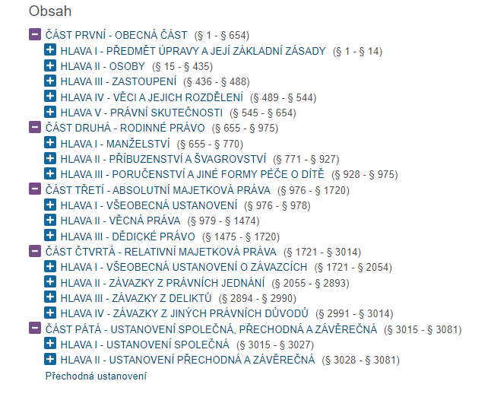
Systematika občanského zákoníku

Slide 13
Úkol
projděte si prvních 14 §§ občanského zákoníku
Jakými prostředky je zajištěna ochrana soukromých práv?
Jak má jednat podnikatel v oblasti stavebnictví při styku s jiným podnikatelem v oblasti stavebnictví?
Jak právo nahlíží na situaci, pokud na služební cestu do zahraničí má jet Váš kolega, ale Vy mu podkopnete nohu, čímž se zraní, a na místo něj pojedete na služební cestu Vy (věděli jste, že kolega musí jet zdravý)?
Lze vykládat občanský zákoník rasisticky?
Pokud bude rozpor ustanovení v OZ a LZPS, jak se tento rozpor řeší?
Pokud pro nějakou situaci nenajdeme v občanském zákoníku právní normu, jak se postupuje?

Slide 14
Obchodní právo

Slide 15
Systém
Obecná část – pojem, předmět, systém, prameny
Korporační právo
  Obchodní korporace (obchodní společnosti a družstva)
Firemní právo a rejstříkové právo
  Firma = název zapsaný v OŘ, nikoliv synonymum pro podnik či podnikatele
Soutěžní právo
  Hospodářská soutěž (veřejné právo), nekalá soutěž (soukromé právo)
Závazkové právo
  Smluvní závazkové právo
Insolvenční právo, právo cenných papírů, …

Slide 16
Prameny právní úpravy
zákon č. 89/2012 Sb., občanský zákoník
zákon č. 90/2012 Sb., o obchodních korporacích
zákon č. 304/2013 Sb., o veřejných rejstřících
zákon č. 143/2001 Sb., o ochraně hospodářské soutěže
podzákonné právní předpisy, unijní předpisy, judikatura, zvyklosti
PAMATUJ: VZTAH SUBSIDIARITY OZ A ZOK (přednostně ZOK, pokud ne, pak OZ)

Slide 17
Právní skutečnosti

Slide 18
Právní skutečnosti
= okolnosti, se kterými právní norma spojuje právní následky = vznik, změnu či zánik právního vztahu (tj. subjektivních práv)
okolnost = přírodní a společenské jevy, právní fikce a domněnky
základní dělení: subjektivní a objektivní právní skutečnosti
  subjektivní = jsou závislé na vůli osoby (na lidském chování)
  objektivní = nezávislé na vůli osoby
další dělení: právem aprobované a reprobované právní skutečnosti
  aprobované = v souladu s právem
  reprobované = v rozporu s právem

Slide 19
Právní skutečnosti
 | V SOULADU S PRÁVEM | V ROZPORU S PRÁVEM
SUBJEKTIVNÍ PRÁVNÍ SKUTEČNOSTI | PRÁVNÍ JEDNÁNÍ | PROTIPRÁVNÍ JEDNÁNÍ
OBJEKTIVNÍ PRÁVNÍ SKUTEČNOSTI | PRÁVNÍ UDÁLOST | PROTIPRÁVNÍ STAV

Slide 20
Co si pod tím představit
právní jednání
  projev vůle, který vyvolává právní následky, je v souladu s právem
  uzavření smlouvy, udělení plné moci někomu, sepsání závěti atd.
protiprávní jednání
  projev vůle, který vyvolává právní následky, není v souladu s právem
  trestné činy, správní delikty, občanskoprávní delikty, porušení smlouvy atd.
Subjektivní
právní skutečnosti
právní události
  nezávislé na vůli, vyvolává právní následky, v souladu s právem
  plynutí času, narození, smrt
protiprávní stavy
  nezávislé na vůli, vyvolává právní následky, není v souladu s právem
  pracovní úraz zaměstnance; úder blesku
Objektivní
právní skutečnosti

Slide 21
Subjektivní právní skutečnosti
Právní a protiprávní jednání

Slide 22
Právní jednání (dříve právní úkon)
právní skutečnost, která je závislá na vůli osoby (lidském chování) a která vyvolává právní následky (vznik, změna, zánik práv a povinností)
ne každé jednání je právním jednáním
právně jednat lze konáním a opomenutím
konáním
uzavřete smlouvu, sepíšete plnou moc
opomenutím
opomenete vložit omluvenku do IS do 5 pracovních dní

Slide 23
Výslovné a konkludentní právní jednání
Mlčení bez dalšího
neznamená souhlas
výslovně
ústně, písemně, jinak
konkludentně
nevýslovně – není pochybnost o tom, co jsme chtěli projevit
nastoupíme do MHD a označíme lístek; vhodíme minci do automatu

Slide 24
Jednostranné a dvoustranné právní jednání
jednostranné
jen jedna osoba projevuje vůli
dvoustranné (vícestranné)
dvě (či více) osob musí projevit shodnou vůli
dáte výpověď v práci, odstoupíte od smlouvy, sepíšete závěť
uzavření manželství, uzavření smlouvy

Slide 25
Adresované a neadresované právní jednání
adresované
projev vůle musí dojít osobě, které je určen (= adresát)
neadresované
projev vůle nemusí osobě dojít
adresát musí mít možnost se seznámit, ale neznamená to, faktické seznámení
závěť
návrh na uzavření smlouvy

Slide 26
Protiprávní jednání = delikty
skutečnost závislá na vůli osoby, není v souladu s právem
vyvolává negativní právní následky, vzniká odpovědnost
trestné činy v trestním a přestupky ve správním právu
  ukradnu něco, zavraždím někoho, půjdu na červenou, překročím rychlost v obci, nesdělím studentovi výsledky zkoušky podle studijního a zkušebního řádu atd.
porušení povinnosti plynoucí ze smlouvy či mimosmluvní závazek v občanském právu
  dodám zboží, které má vadu; podkopnu někomu nohy; pomluvím někoho na internetu; vstoupím někomu na zahradu, i když tam nemám co dělat atd.

Slide 27
Právní vztahy

Slide 28
Pojem právní vztah
= společenské vztahy mezi dvěma či více subjekty, které mají navzájem subjektivní práva a povinnosti
synonymum je právní poměr
aby vznikl právní vztah, musí existovat právní norma a nastat právní skutečnost
Pepíček si koupí v obchodě láhev vody. Vznikl právní vztah mezi 2 subjekty – Pepíčkem a prodavačem v obchodě. Mají navzájem práva a povinnosti – Pepíček musí zaplatit za láhev vody, prodavač musí předat láhev zboží Pepíčkovi. Právní skutečností je právní jednání (uzavření smlouvy). V zákoně máme právní normy, které upravují kupní smlouvu.

Slide 29
Prvky právního vztahu
subjekt
objekt
obsah

Slide 30
Subjekt
subjekty = osoby – fyzické, nebo právnické
viz dále

Slide 31
Objekt
objekt = předmět
to, k čemu směřují vzájemná práva a povinnosti
„oč v právním vztahu jde“
jde primárně o lidské chování
sekundárně jde o věci, zvířata, lidské tělo, nehmotné statky (výsledky tvůrčí duševní činnosti)

Slide 32
Obsah
vzájemná subjektivní práva a povinnosti
právo = oprávnění, nárok
povinnost = nutnost nějak jednat/chovat se předepsaným způsobem
  dát
  konat (jednat)
  nekonat (zdržet se konání)
  strpět

Slide 33
Opakování
Rozlište, zda je dané právní jednání jednostranné/dvoustranné, výslovné/konkludentní, adresované/neadresované.
Uzavření nájemní smlouvy mezi nájemcem a pronajímatelem
Uzavření kupní smlouvy – předmětem je káva z automatu
Výpověď z pracovního poměru
Odstoupení od kupní smlouvy uzavřené na internetu
Sepsání závěti
Uzavření manželství
Pošlete návrh na uzavření smlouvy
Nastoupení do MHD v Brně

Slide 34
Osoby v právu
Fyzické a právnické osoby.

Slide 35
Osoby v právu
Fyzické osoby
Právnické osoby
Osoba je fyzická, nebo právnická. (§ 18 občanského zákoníku)

Slide 36
Fyzická a právnická osoba - pojem
Fyzická osoba
  člověk
Právnická osoba
  organizovaný útvar, o kterém zákon stanoví, že má právní osobnost, nebo jehož právní osobnost zákon uzná
  teorie fikce – pouze fingujeme, že právnická osoba je „osoba“
  například spolek, společnost s ručením omezení, akciová společnost, nadace atd.
stát
  v soukromém právu je právnická osoba

Slide 37
Právní osobnost a svéprávnost
Právní osobnost
  způsobilost mít v mezích právního řádu práva a povinnosti
  fyzické osoby: od narození po smrt (postavení nenarozeného dítěte – dále)
  právnické osoby: od vzniku po zánik
Svéprávnost
  způsobilost právně jednat (nabývat svým vlastním jednáním práva, zavazovat se k povinnostem)
  jen u fyzických osob
  u právnických osob nelze o svéprávnosti hovořit („někdo jedná“ za právnickou osobu)

Slide 38
Fyzické osoby

Slide 39
Právní osobnost fyzických osob
nabývá se narozením
  postavení nascitura (= počaté, ale nenarozené dítě) – má podmíněnou právní osobnost, pokud se narodí živé (+ další podmínky) – vliv například na dědické právo (§ 25 OZ)
zaniká smrtí
  otázka, co to je smrt a kdy nastává
  prokazuje se veřejnou listinou po prohlédnutí těla – co se tím myslí?
  co když nelze tělo prohlédnout – prohlášení člověka za mrtvého soudem bez návrhu, pokud se smrt jeví jako jistá vzhledem k okolnostem
  lze i domněnka smrti – pak ale přísnější podmínky (soud prohlásí na návrh, po určité době apod.)
  prohlášení za mrtvého – zaniká právní osobnost vs. prohlášení za nezvěstného – nezaniká právní osobnost
  místo úmrtí – když neznáme, vyvratitelná domněnka – tam, kde se našlo tělo

Slide 40
Svéprávnost u fyzických osob
= způsobilost samostatně právně jednat (ale i protiprávně – deliktní způsobilost)
Plná svéprávnost
  zletilostí = 18. rok života
  plnou svéprávnost lze nabýt i dříve
    uzavřením manželství (v 16 letech) – nutné přivolení soudu
    přiznání svéprávnosti soudem (v 16 letech)
Nezletilí
  i nezletilí mají svéprávnost (ale ne plnou) – mohou právně jednat co do povahy přiměřeným rozumové a volní vyspělosti nezletilých jeho věku
    rozum = rozpoznat povahu právního jednání
    vůle = uvědomit si právní následky
  nezletilí – do 18 let

Slide 41
Svéprávnost
Má se za to, že každý nezletilý, který nenabyl plné svéprávnosti, je způsobilý k právním jednáním co do povahy přiměřeným rozumové a volní vyspělosti nezletilých jeho věku.
(§ 31 OZ)
občanské právo – hodnotí se každý případ samostatně
pracovní právo:
  věk 15 let + ukončená povinná školní docházka (vs. výjimky v zákoně) - § 34 a 35 OZ – chystá se změna
  podnikání - § 33 OZ
nelze samostatně jednat tam, kde i zletilý potřebuje přivolení soudu (§ 898 OZ)

Slide 42
Deliktní způsobilost
deliktní způsobilost = způsobilost k protiprávnímu jednání
  neseme odpovědnost za vlastní protiprávní jednání
  trestní právo: dovršením 15. roku života
  správní právo – přestupky: dovršením 15. roku života
  soukromé právo: nově novela (r. 2021) – kritérium 13 let a nenabytí plné svéprávnosti (§ 2920 a 2921 OZ)
    nahradí způsobenou škodu poškozenému, pokud byl nezletilý způsobilý ovládnout své jednání a posoudit jeho následky (pokud není způsobilý ovládnout své jednání a posoudit následky, pak hradí škodu, pokud to je spravedlivé s ohledem na majetkové poměry jak nezletilého, tak poškozené osoby)
    pokud nemá nezletilý 13 let – hradí škodu ten, kdo zanedbal náležitý dohled
    pokud má nezletilý 13 let a dohled byl zanedbán – hradí škodu společně
    pokud dohled nebyl zanedbán a nezletilý nemá 13 let – hradí škodu ten, kdo má a vykonává rodičovskou odpovědnost

Slide 43
Lze člověka zbavit svéprávnosti?
NE!
nelze člověka zbavit svéprávnosti, svéprávnost lze jen omezit, ale i to je krajní řešení – je to zásah do lidské důstojnosti
předběžné prohlášení
nápomoc při rozhodování
zastoupení členem domácnosti
omezení svéprávnosti
  pouze výjimečně, celá řada podmínek - § 55 a násl. OZ
  omezení jen soudem, soud pak i ruší či mění rozsah omezení
  omezená doba – doba nutná pro vyřízení, max. 3/5 let
výše uvedená podpůrná opatření se týkají zletilých osob

Slide 44
Co je ještě upraveno ohledně FO
Demonstrativní výčet ☺
jméno člověka, pseudonym, bydliště
ochrana osobnosti
podoba a soukromí
zásah do integrity
nakládání s částmi lidského těla
ochrana lidského těla po smrti člověka
udělení plné moci
atd.

Slide 45
Právnické osoby

Slide 46
Úvod
teorie fikce – jen fingujeme, že právnická osoba je osoba
právnické osoby soukromého a veřejného práva
obecná úprava v občanském zákoníku, zejména pro soukromé právo
obchodní právo: zákon o obchodních korporacích
veřejné právo: celá řada zákonů
v oblasti soukromého práva je stát právnickou osobou
má právní osobnost od svého vzniku do svého zániku
nemá svéprávnost – jednají lidé (fyzické osoby) za právnickou osobu

Slide 47
Kategorizace dle občanského zákoníku
korporace
  spolek, SVJ, odborové organizace, organizace zaměstnavatelů
  obchodní korporace
    veřejná obchodní společnost
    komanditní společnost
    společnost s ručením omezením
    akciová společnost
    družstvo
fundace
  nadace
  nadační fond
ústav
jedná se o uzavřený okruh těchto forem, nelze si vymýšlet nové

Slide 48
Stručný přehled – základní rozdíly
korporace
  základní rys: společenství osob, tj. personální základ, osobní povaha
  může mít i jednoho člena (fikce), připouští-li to zákon
  ale například spolek: alespoň tři osoby mohou založit
fundace
  základem je majetek, sleduje určitý účel
ústav
  mix výše uvedeného
  účelem je provozování činnosti užitečné společensky nebo hospodářsky s využitím své osobní a majetkové složky

Slide 49
Identifikační znaky
název
  jméno právnické osoby
  slouží k označení a současně odlišení
  nesmí být klamavý
sídlo
  musí ho právnická osoba mít (už při ustanovení právnické osoby, výjimka při zápisu do veřejného rejstříku)
  může být i v bytě
národnost
  na základě českého práva, unijního/evropského či mezinárodního práva

Slide 50
Absolutní majetková práva

Slide 51
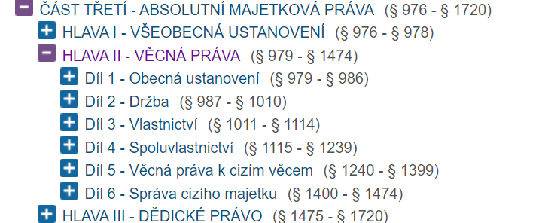

Slide 52
Charakteristika věcných práv
práva vztahující se k věcem
  bezprostřední panství nad věcí
absolutní majetková práva
numerus clausus absolutních práv
  jen to, co zákon výslovně vyjmenovává
působí erga omnes
  ostatní se musí zdržet zásahů do věcného práva jiných
kogentní právní normy
  odchýlit se lze, jen pokud to zákon připouští
princip publicity

Slide 53
Veřejné seznamy
evidence věcí, která je každému veřejně dostupná
typicky katastr nemovitostí
nikoho neomlouvá neznalost zapsaných údajů (princip formální publicity – nahlížení, činění opisů/výpisů)
domněnka správnosti zapsaných údajů – soulad se skutečným právním stavem (princip materiální publicity)

Slide 54
Věcná práva
Vlastnické právo
Držba
Věcná práva k věci cizí

Slide 55
Relativní majetková práva

Slide 56
Pojem smluvní závazek
závazek, který vzniká ze smlouvy (vs. mimosmluvní závazek)
obecně se strany nazývají jako dlužník (osoba, která má povinnost plnit) a věřitel (osoba, která má právo požadovat plnění od dlužníka)
u konkrétních smluv se pak strany nazývají podle typu smlouvy, například prodávající – kupující, pronajímatel – nájemce, zaměstnavatel – zaměstnanec apod.
pohledávka (právo věřitele na plnění vůči dlužníkovi) a dluh (má dlužník vůči věřiteli, dlužník musí uspokojit toto právo)
právní úprava smluvních závazků – dispozitivní
závaznost: inter partes (mezi stranami)

Slide 57
Smlouva
dvoustranné právní jednání
vznik – kontraktační proces – musí se střetnout dva souhlasné projevy vůle stran (viz dále) – dohoda, konsensus
v soukromém právu: základ právní úpravy – občanský zákoník
formální rovnost, ale může nastat faktická nerovnost
pojmenované smlouvy (ty, které výslovně označuje zákon)
nepojmenované smlouvy (inominátní, zákon je neoznačuje, ale strany takovou smlouvu mohou uzavřít)

Slide 58
Mezi kým se smlouvy uzavírají
smlouvy mezi podnikateli (podnikající fyzická osoba, právnická osoba)
  tzv. B2B vztahy (business-to-business)
  obchodní právo
  občanský zákoník
smlouvy mezi podnikatelem a spotřebitelem
  tzv. B2C vztahy (business-to-consumer)
  občanské právo
  občanský zákoník
  typické jsou kromě převažujících dispozitivních norem také kogentní normy (ochrana slabší smluvní strany – spotřebitele)
mezi fyzickými osobami, kteří nejsou podnikatelé
  občanské právo
  občanský zákoník

Slide 59
Proces uzavírání smlouvy

Slide 60
Základ
kontraktační proces = proces uzavírání smlouvy
§ 1731 a násl. občanského zákoníku
Nabídka
Včasné a bezvýhradné přijetí nabídky
Smlouva

Slide 61
Nabídka (návrh na uzavření smlouvy, oferta)
určená jedné nebo několika určitým osobám (personální určitost)
projev vůle navrhovatele být zavázán nabídkou v případě přijetí
dostatečně určitá (obsahová určitost) – podstatné náležitosti daného typu smlouvy
Tyto podmínky musí být splněny, jinak se o nabídku nejedná.
Možnosti dalšího vývoje nabídky
Navrhovatel: zrušení (než nabídka dojde osobě, které je určena), odvolání (pokud je odvolatelná – lze do doby, než adresát odešle přijetí; typicky neodvolatelnost: „Návrhem se cítíme vázáni do 19.dubna 2023.“
Adresát: odmítnutí, přijetí (vs. pozdní přijetí, vs. přijetí se změnami či dodatky)
Přijetí nabídky
způsoby přijetí (prohlášení – tj. výslovně, konkludentně – zaplatíme kupní cenu, nastoupíme do MHD), nelze mlčky (mlčení neznamená souhlas!), ústní nabídka musí být přijata hned!
musí být včasné (pokud není, tak pozdní přijetí – dvě situace – „je to naše vina“ vs. „není“)
musí být bezvýhradné (přijetí se změnami/dodatky/odchýlení – záleží, zda se jedná o podstatné/nepodstatné změny podmínky nabídky; pokud nepodstatné – jedná se o přijetí nabídky (ledaže vyrozumíme jinak); pokud podstatné – jedná se o protinávrh (novou nabídku) a role stran se obrací a čekáme, až se shodnou projevy vůle)
Okamžik vzniku smlouvy
Přijetí nabídky se stane účinným – vyjádření včasného a bezvýhradného souhlasu dojde navrhovateli (teorii dojití) – shodné projevy vůle

Slide 62
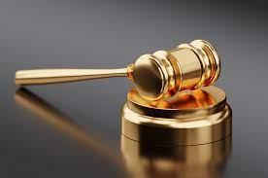
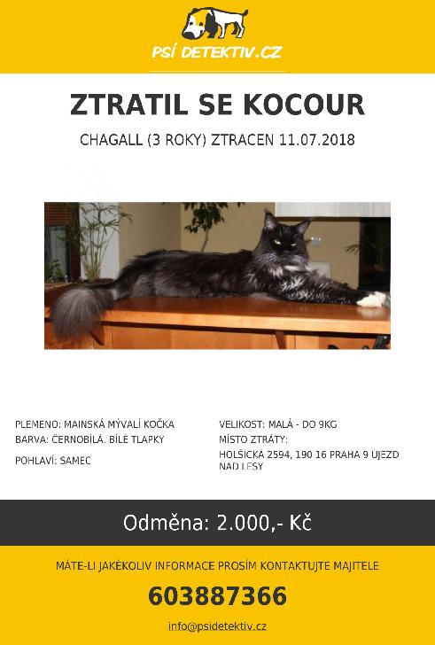
Zvláštní způsoby uzavírání smluv
veřejná soutěž
  výzva k podávání nabídek (nejedná se o nabídku), výzva je určena neurčitým osobám
dražba
  smlouva vzniká příklepem
veřejná nabídka
  určena neurčitému počtu osob, navrhuje uzavřít smlouvu,
  ale nemá náležitosti nabídky
veřejný příslib
  není nabídka, slib plnění za určitý výkon nebo výsledek

Slide 63
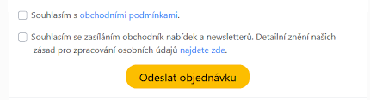
Obchodní podmínky
text, který je součástí smlouvy, pokud je řádně včleněn
upřesňují, doplňují práva a povinnosti stran ve smlouvě
odkaz ve smlouvě (výslovně) + přiložení (připojení k nabídce, abychom se seznámili)
u spotřebitelů tam nesmí být smluvní pokuta (a rozhodčí doložka), ujednání o smluvní pokutě, jen ve smlouvě samotné
nesmí být překvapivá ustanovení
GDPR

Slide 64
Jak jsou tedy upravena práva a povinnosti stran smlouvy?
Kogentní normy zákona
Smlouva + obchodní podmínky
Dispozitivní normy zákona
pozor: obchodní zvyklosti, zavedená praxe stran (hlavně u podnikatelů)

Slide 65

Jinými slovy
prvně se uplatní kogentní normy občanského zákoníku (jiného zákona) – ty nemohou být měněny dohodou stran
pak se uplatní to, co si strany ujednaly do smlouvy včetně obchodních podmínek – pokud obchodní podmínky stanoví něco jiného než smlouva, použije se smlouva
pokud si strany něco neujednají, pak se uplatní zákon (dispozitivní normy) – v zákoně pak najdeme ono pravidlo chování

Slide 66
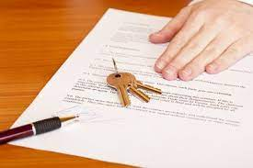
Forma smlouvy
zásadně bezformálnost (písemně, ústně)
zákon stanoví, kdy musí být písemná
Smlouvy se posuzují podle svého obsahu
nadpis: smlouva o dílo
text: je jasné, že jde o kupní smlouvu

Slide 67

Základní zásada
Smlouvy se mají dodržovat
Co se stane, když porušíme smlouvu
nastane odpovědnost (další právní vztah)
druhá strana, která neporušila, má nějaké nároky

Slide 68
Lze smlouvu později změnit?
samozřejmě, ano – souvisí s autonomií vůle stran a dispozitivní právní úpravou – například se sepíše dodatek ke smlouvě
změna nemusí být jen v obsahu závazku (změna práv a povinností)
změna může být také v osobě (věřitele, dlužníka)
Někdy může i podnikatel změnit smlouvu bez našeho souhlasu. Ale….

Slide 69
Zánik smlouvy?
rozlišujeme, zda dojde k uspokojení věřitele, nebo nikoliv
uspokojení věřitele a zánik smlouvy:
  splnění (předpokládaný zánik závazku)
  náhradní splnění
  dohoda
  započtení
  odstupné
  splynutí
neuspokojení věřitele a zánik smlouvy:
  prominutí dluhu
  následná nemožnost plnění
  prekluze
  odstoupení od smlouvy
  výpověď
  smrt dlužníka nebo věřitele
  případně rozhodnutí soudu

Slide 70
Příklad – odstoupení, nebo výpověď?
Nakoupili jste si přes e-shop novou mikinu, tj. zaplatili jste peníze a obchodník Vám poslal zboží. Poté, co Vám mikina dojde, si ji vyzkoušíte a zjistíte, že jste netrefili velikost. Odstoupíte od smlouvy, nebo dáte výpověď?
Pracujete jako učitel na základní škole. Dostali jste nabídku jít na jinou základní školu, která je blíže Vašemu bydlišti a nabízí větší benefity. Odstoupíte od smlouvy, nebo dáte výpověď?
Bydlíte v nájmu. Chcete se přestěhovat do vlastního bydlení. Odstoupíte od smlouvy, nebo dáte výpověď?
Těšili jste se na letní dovolenou do 5* hotelu do Egypta do Vašeho oblíbeného letoviska. Cestovní kancelář však před začátkem zájezdu oznámila, že letovisko bude jiné, hotel 4*, ale jako kompenzaci zajistí slevu na fakultativní výlety. Na takovou dovolenou nechcete. Odstoupíte od smlouvy, nebo dáte výpověď?

Slide 71


Pravidla v občanském zákoníku
jiná pravidla platí pro podnikatele
jiná pro spotřebitele
  spotřebitel – zákonná definice (§ 419 občanského zákoníku)
  „Spotřebitelem je každý člověk, který mimo rámec své podnikatelské činnosti nebo mimo rámec samostatného výkonu svého povolání uzavírá smlouvu s podnikatelem nebo s ním jinak jedná.“
zákon pak spotřebitelům
poskytuje ochranu – spotřebitel
je slabší smluvní stranou

Slide 72
Podnikatel § 420 OZ
„Kdo samostatně vykonává na vlastní účet a odpovědnost výdělečnou činnost živnostenským nebo obdobným způsobem se záměrem činit tak soustavně za účelem dosažení zisku, je považován se zřetelem k této činnosti za podnikatele.“
soustavnost
osoba zapsaná v OR

Slide 73
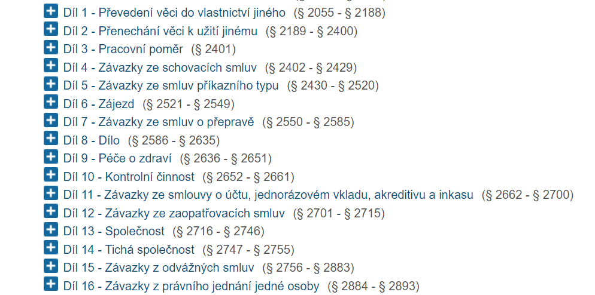
Závazky z právních jednání

Slide 74
Přehled smluv v občanském zákoníku
darovací smlouva
kupní smlouva
nájemní smlouva
pachtovní smlouva
smlouva o dílo
pojišťovací smlouva
přepravní smlouva
a další (výprosa, výpůjčka, zápůjčka, licence, úvěr, úschova, skladování, příkazní smlouva, kontrolní smlouva atd.)
pracovní smlouva (odkaz na zákoník práce)
Pojmenované vs. nepojmenované (inominátní) smlouvy

Slide 75
Závazky z deliktů
Náhrada majetkové a nemajetkové újmy
Zneužití a omezení soutěže
Závazky z jiných právních důvodů
Bezdůvodné obohacení
Nepřikázané jednatelství a upotřebení cizí věci k prospěchu jiného

Slide 76
DĚKUJI ZA POZORNOST
Obrázky staženy z google

